Slide 1
Vækst for dansk erhvervsliv
- Kvalitet for det danske samfund

Slide 2
Sådan finder du den rette standard
Tips og tricks til søgning efter standarder

Slide 3
Agenda
Hvordan finder jeg ud af om der findes standarder for mit produkt?
DS Webshop –søgning
Særlige formål har jeg med min søgning?
Tips & tricks til at vurdere om det er den rette standard man har fundet.
Notes:
Hvordan finder I de standarder, der er relevante for jer.
Hvordan finder man ud af om der findes standarder for ens produkt i DS’ webshop.
Og til slut et par tips til at vurdere om den standard man har fundet frem til nu også er den rigtige for en.

Slide 4
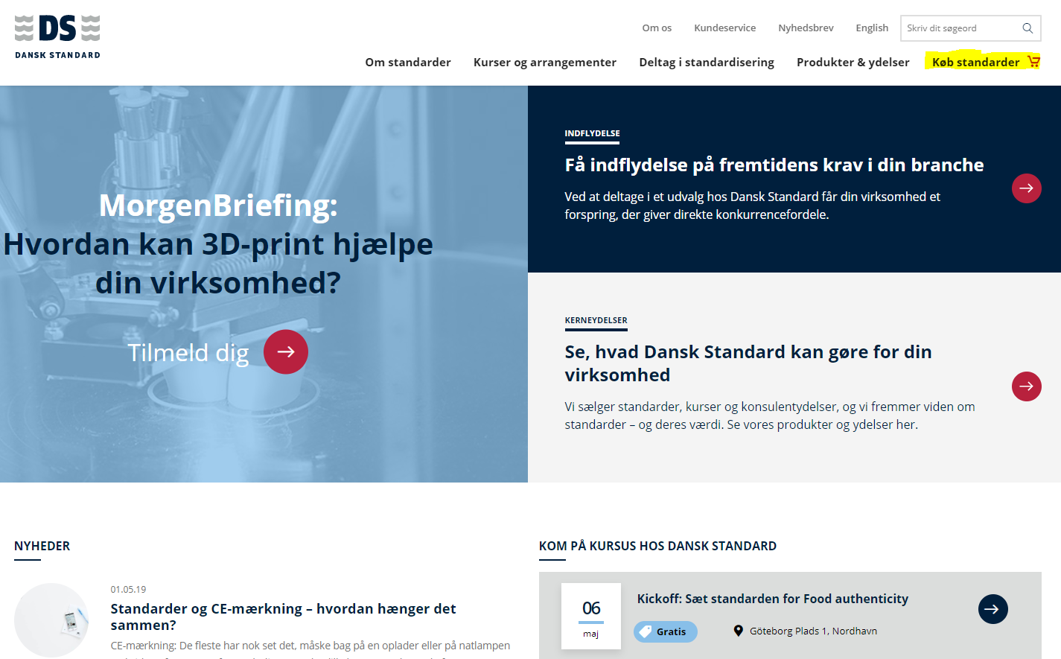
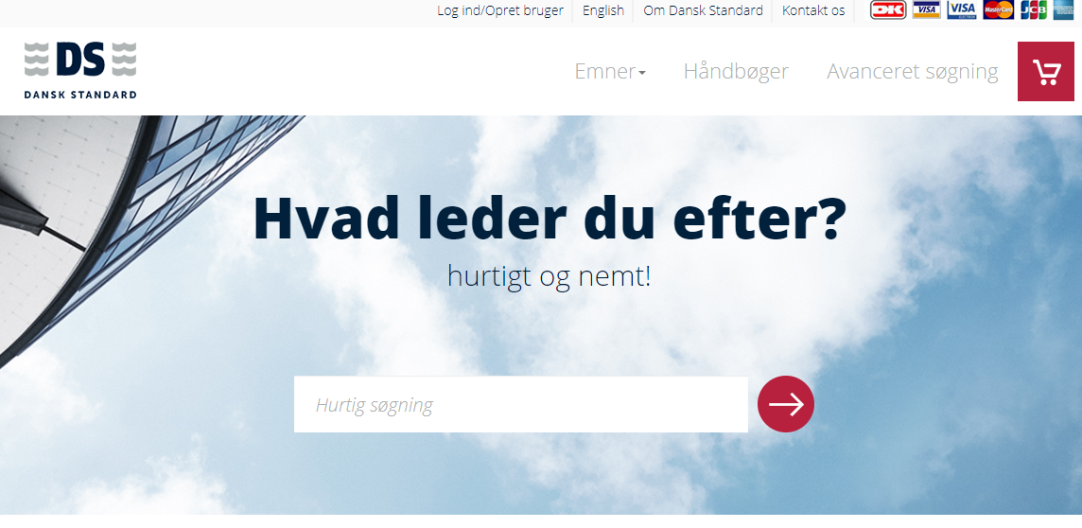
Hvor finder jeg standarder inden for mit produkt?
ds.dk og videre til ”Køb standarder”
webshoppen:
Notes:
Man finder standarder via Dansk Standards hjemmeside, DS.DK, og klikker videre til webshoppen på ”Køb standarder”.
Webshoppen er samtidig et katalog over alle de standarder der er.

Slide 5
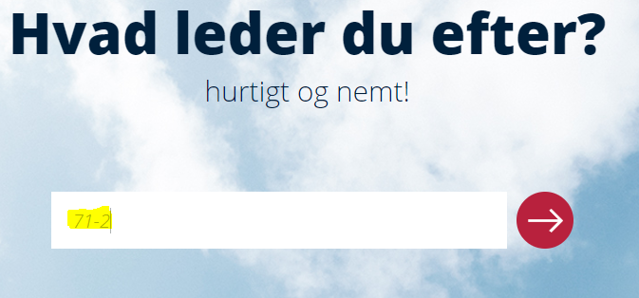
Find den rigtige standard! Kender du nummeret?
Kender du nummeret på din standard, så gør følgende:
Søg kun på nummeret. Fx. 71-2
Undlad bogstavkombinationer og årstal
Standarden hedder: DS/EN 71-2 + A1:2014
Notes:
Når man bruger søgefeltet i webshoppen, så undlad bogstavkombinationer og årstal, hvis du kender nummeret på standarden, da det kan forvirre søgealgoritmen.

Slide 6
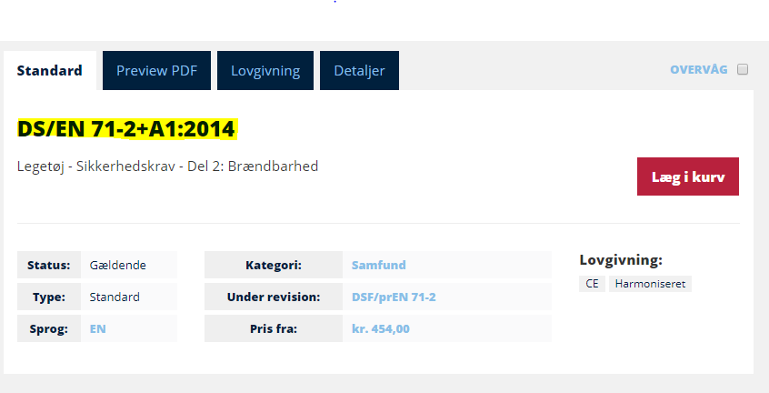
Standarden hedder altså: DS/EN 71-2+A1:2014
Notes:
Den gældende standard hedder altså: DS/EN 71-2+A1:2014.
”+ A1:2014” betyder at A1, som står for ”amendment”, altså tillæg, er inkorporeret i hovedstandarden.

Slide 7
Hvordan læses titlen?
Internationalt
præfiks
(Fx ISO/IEC)
Standardnummer
Europæisk præfiks
National præfiks
(Fx BS, DS, DIN)
Udgivelsesår
DS/EN ISO 13590:2018
Mindre skibe – Motorbåde – Krav til konstruktion og installering af systemer
Introducerende
element
Hovedelementet
Uddybende
element
Notes:
Sådan læses titlen

Slide 8
Find den rigtige standard – flere dele
En standard kan bestå af flere dele: Hovedstandard, tillæg og rettelser.
Alle dele udgør en helhed, og man skal derfor overveje om man skal bruge alle eller flere dele.
Hovedstandard ex. DS/EN 60335-1:2012
Tillæg (A) ex. DS/EN 60335-1:2012/A11:2014
Rettelsesblade (AC) ex. DS/EN 60335-1/AC:2014
Notes:
Det er dog også vigtigt at holde sig for øje, at en standard kan bestå af flere dele (del 1, 2, osv.). Der kan også være både tillæg, benævnt A samt et nummer, og/eller rettelsesblade, der hedder AC.
Man skal derfor overveje om man skal bruge flere eller alle dele. Og kigge efter tillæg og rettelsesblade, som vil figurere i søgeresultatet i webshoppen.

Slide 9
Find de rigtige søgeord!
Eksempel: Gummihandsker til brug på hospital
Når du leder efter standarder om et bestemt emne
Ad 1. Start med søgeord, som mest præcist beskriver det du leder efter
”gummihandsker” = 1 resultat
Ad 2. Alternative stavemåder, del sammensatte ord op, skriv blot noget af ordet
”gummi handsker” = 3 resultater
Ad 3. Find synonymer
”engangshandsker” = 22 resultater
Ad 4. Udvid søgningen med bredere termer eller søgeord
”handsker” = 109 resultater
Ad 5. Kombiner flere forskellige ord
”handsker” + ”medicinsk” =16 resultater
Notes:
Webshoppen: https://webshop.ds.dk/da-dk/forside
Vi kunne prøve at søge efter gummihandsker, som skal kunne bruges på hospitaler.
Ad 1. Så vi prøver ”Gummihandsker”
Ad 2. Del ordet op
Ad 3. ”engangshandsker”
Ad 4. Søg på ”handsker”
Ad 5. ”handsker” + ”medicinsk” = 16 resultater - Herunder DS/EN 455-serien om Medicinske engangshandsker, som er harmoniseret og kan derfor bruges til CE-mærkning. Engangshandsker til hospitalsbrug skal være CE-mærkede.

Slide 10
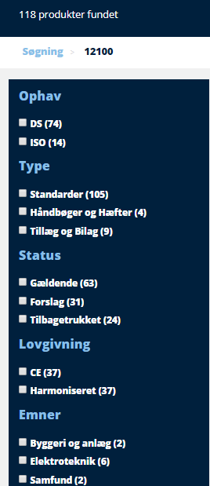
Yderligere filtrering af søgeresultater
Ophav: hvilken organisation kommer standarden fra
Type:
Standard, håndbog eller hæfte
Status:
Gældende, forslag eller tilbagetrukket
Lovgivning:
Harmoniseret og/eller kan bruges til CE-mærkning
Notes:
Når man har foretaget sin søgning, kan man filtrerer yderligere i boksen til venstre.
Ophav
Type
Status
Lovgivning - harmoniseringer

Slide 11
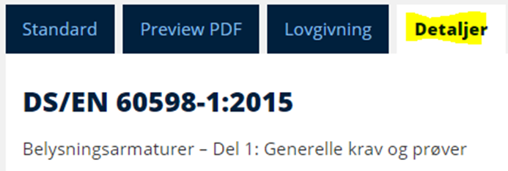
Søg på et emne
Standarder inden for samme emneområde
Tag udgangspunkt i en standard, som matcher dit emne mest muligt
Find ICS-nr. på standarden under Detaljer-fanen og søg videre derfra
Eksempel:
DS/EN 60598-1:2015 - Belysningsarmaturer - Del 1: Generelle krav og prøvninger
ICS-nr.: 29.140.40 - Belysningsarmaturer
Notes:
En god måde at komme videre i sin søgning på er at tage udgangspunkt i en standard, som har samme overordnede emne som det man egentlig søger. Alle standarder er inddelt i emnegrupper kaldet ICS-grupper (International Classification of Standards), så man kan med fordel kigge de relevante emnegrupper igennem.
ICS-gruppen på Detaljer-fanen er et link til alle de standarder der ligger i pågældende emnegruppe.
Man kan også gå direkte ind på ‘Emnegruppe’ via Avanceret søgning. Det kommer vi tilbage til.

Slide 12
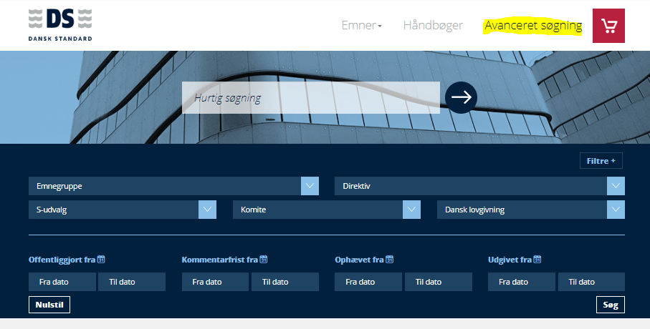
Avanceret søgning
Søgeord
Emnegrupper
Tilknytning til direktiver
BR18
Søg her
Notes:
Avanceret søgning er en måde at præcisere sin søgning på eller målrette sin søgning i forhold til et bestemt formål.
Søgeord kan kombineres med forskellige filtreringer
Fra ”Avanceret søgning” kan man også søge på emnegrupperne via drop-down-menuen, hvor man få vist alle grupperne. Det er også en god måde at orienteres på om der skulle være en gruppe netop for ens emne, men der er mange, så metoden før beskrevet kan lette arbejdet lidt, ved at man allerede har sporet sig ind på en eller flere emnegrupper.
Der er en del standarder der er tilknyttet EU-direktiver eller forordninger. De er det der kaldes harmoniseret. Det drejer sig især om de produktdirektiver, som stiller krav om CE-mærkning. Her kan harmoniserede standarder, der fungerer som tekniske specifikationer, bruge til CE-mærkning. Det kan derfor være meget værdifuldt eller ganske enkelt nødvendigt at finde de standarder for ens produkt der er harmoniseret. Man finder direktiverne via ”direktiv”-drop-down-menuen
Under ”Dansk lovgivning” kan man søge på standarder der er nævnt i Bygningsreglementet (BR18).
Alle funktioner kan kombineres med hinanden, så man kan søge meget specifikt. Det er blot vigtigt at man efter tilretningen klikker på det lille ”Søg”-felt nederst til højre i billedet, for ellers forsvinder filtringen man har lavet.
Andre filtringsmuligheder er:
Standardiseringsudvalg
Den europæiske eller internationale komite
Offentliggørelse, evt. kommentarfrister, evt. ophævelse og udgivelsestidspunkter.

Slide 13
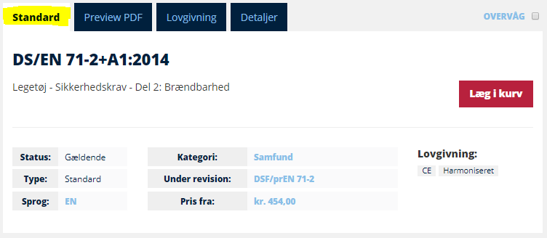
Oplysninger om standarden
Standarden er harmoniseret
Standarden er harmoniseret og benyttes i forbindelse med CE-mærkning
Notes:
”Standard”-fanen giver følgende oplysninger:
Nummer
Titel
Sprog – De fleste standarder er på engelsk, men titler er altid oversat.
Gældende/tilbagetrukket
Evt. revision
Pris
Man kan også se om standarden er harmoniseret og kan bruges til CE-mærkning (til højre – mouse-over).

Slide 14
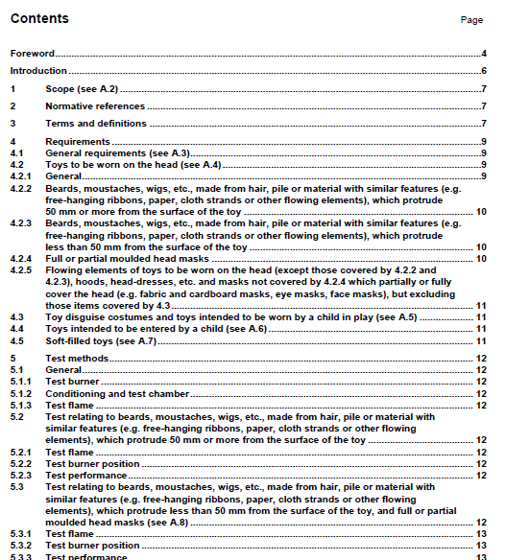
Previewet
Indholdsfortegnelsen
Notes:
Preview-fanen åbner et pop-up-vindue med de første sider af standarden. Det er ofte her man endeligt kan afgøre om man har fat i den rigtige standard.
Man får bl.a. indholdsfortegnelsen, så man fx kan se om en bestemt test er beskrevet.

Slide 15
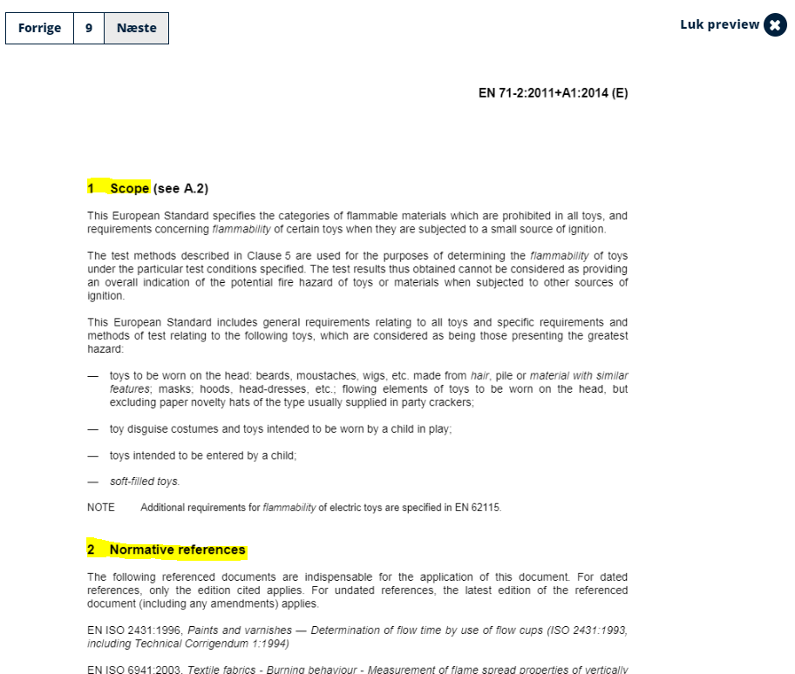
Previewet
Scopet (anvendelsesområdet) beskriver hvad der er dækket af standarden
De normative referencer lister hvilke standarder man bruger sammen med nærværende standard
Notes:
Ved at læse scopet (på dansk: anvendelsesområdet) skulle man gerne kunne finde ud af om det man søger er dækket af standarden. Man får ofte også information om hvad der ikke er dækket, som kan være en ligeså værdifuld information.
De normative referencer lister de standarder som man bruger sammen med denne standard. Det er ofte her man kommer videre i sin søgning, hvis den standard man kigger på alligevel ikke er den helt rette.

Slide 16
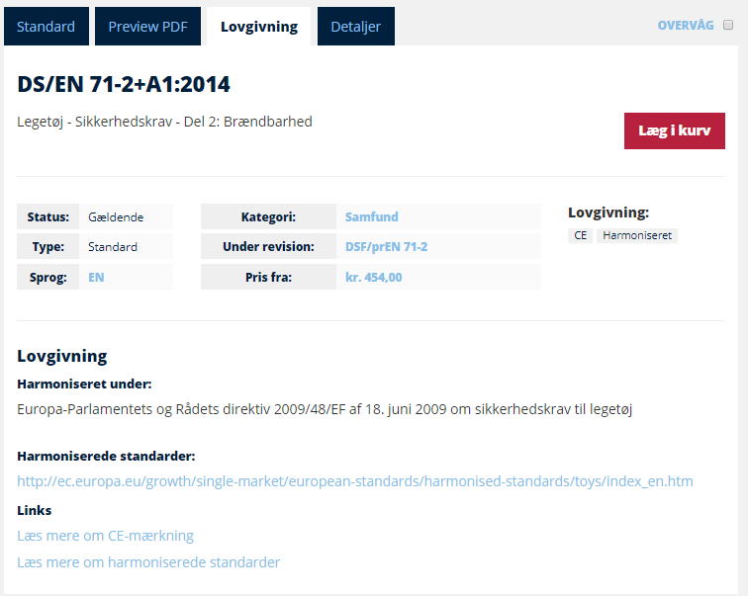
Oplysninger om standarden ”Lovgivning”-fanen
Notes:
Hvis standarden er harmoniseret vil der være en lovgivningsfane.
På ”Lovgivning”-fanen får man oplysninger om hvilket direktiv eller hvilken forordning, som standarden er harmoniseret under. Det kan også være at pågældende standard er harmoniseret under flere direktiver. Man bruger harmoniserede standarder til at opfylde den givne lovgivning. Når en standard er harmoniseret under et direktiv der stiller krav om CE-mærkning, kan man bruge standarden i den forbindelse.
Der ligger også et link direkte til direktivet/forordningens hjemmeside hos EU-Kommissionen. Her kan man se de samlede harmoniseringslister.

Slide 17
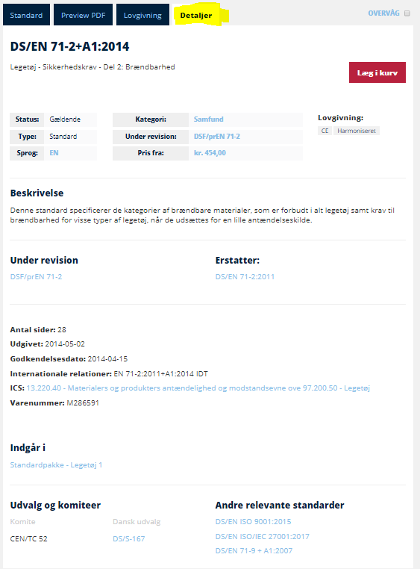
Oplysninger om standarden ”Detaljer”-fanen
Notes:
”Detaljer”-fanen giver følgende oplysninger:
En kort beskrivelse
Hvilken standard den erstatter
Sideantal
Udgivelsesdato
Hvornår den er godkendt
Dens internationale relationer – ”IDT” betyder ”identisk med” og ”MOD” betyder at den er modificeret i forhold til dens europæiske/internationale relation.
Hvilken/hvilke emnegrupper standarden ligger i (som vi har kigget på)
Om den indgår i en Standardpakke, hvor man får rabat.
Udvalg og komite-oplysninger ligger nederst,
samt ”Andre relevante standarder”
Øverst til højre kan man overvåge standarden gratis, såfremt den er ds-implementeret. Det betyder at man får en notifikation når den erstattes af en nyere udgave. Så behøver man ikke selv holde øje. Man skal blot være oprettet som bruger.

Slide 18
Opsummering
Gør det klart for dig selv hvad du leder efter og hvilket formål du har for øje (skal du fx CE-mærke?)
Brug de tips og tricks der er vist her til at finde den relevante standard
Når du skal vurdere om det er den rette standard – Kig i previewet:
Indholdsfortegnelse
Scope
Normative referencer
Nu er du forhåbentlig i mål og kan komme videre med arbejdet!

Slide 19
WTO Enquiry Point/Informationcentret hos Dansk Standard
Vejlede om relevante standarder og grundlæggende lovstof
Henvise til den rette myndighed
Eksempler på forespørgsler:
CE-mærkning
Gældende standarder
Hvor skal jeg henvende mig?
Abonnementer
Kontakt os på Tlf. 39 96 61 40 eller dsinfo@ds.dk
Notes:
Man kan også få hjælp hos Dansk Standards informationscenter.

